Slide 1
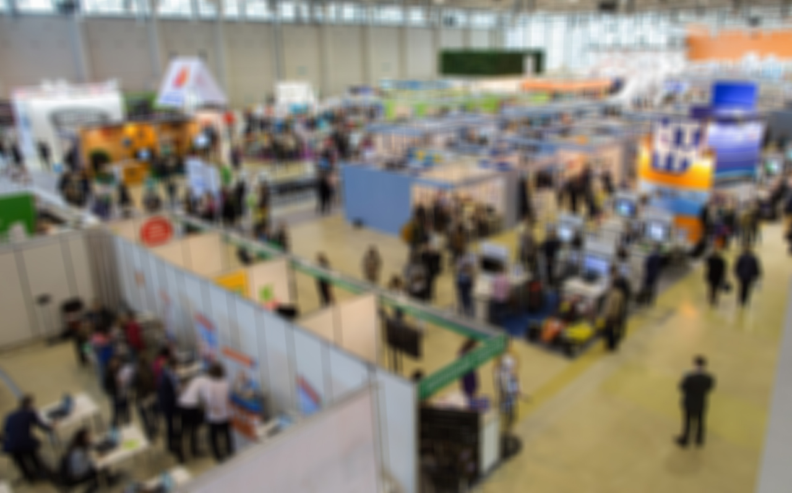
Профориентация школьников
с инвалидностью
и ОВЗ: межведомственный контекст
В.З. Кантор
Проректор по инклюзивному образованию РГПУ им. А.И. Герцена,
доктор педагогических наук, профессор
Российский государственный
педагогический университет
им. А. И. Герцена

Slide 2
Опросом были охвачены 275
старшеклассников -
инвалидов по зрению,
по слуху и с нарушением опорно-двигательного аппарата
МОНИТОРИНГ ПРОФЕССИОНАЛЬНО-ОБРАЗОВАТЕЛЬНЫХ ПОТРЕБНОСТЕЙ СТАРШИХ ШКОЛЬНИКОВ С ИНВАЛИДНОСТЬЮ И ОВЗ
Российский государственный
педагогический университет
им. А. И. Герцена

Slide 3
Школа-интернат № 1 им. К.К. Грота Санкт-Петербурга для незрячих и слабовидящих детей;
Школа-центр «Динамика» Санкт-Петербурга для детей с нарушениями опорно-двигательного аппарата;
Школа №584 «Озерки» Санкт-Петербурга для детей с нарушениями опорно-двигательного аппарата;
Школа-интернат № 2 Санкт-Петербурга для слабовидящих детей;
Школа-интернат № 31 Санкт-Петербурга для глухих детей;
Школа-интернат №1 Санкт-Петербурга для глухих детей;
Школа-интернат № 20 Санкт-Петербурга для слабослышащих детей;
Школа-интернат №33 Санкт-Петербурга для слабослышащих детей;
Школа-интернат Ленинградской области «Красные Зори» для детей с нарушениями опорно-двигательного аппарата;
Юкковская школа-интернат Ленинградской области для детей с нарушением слуха;
Сясьстройская школа-интернат Ленинградской области для детей с нарушением слуха;
Мгинская школа-интернат Ленинградской области для детей с нарушениями зрения.
БАЗЫ РЕАЛИЗАЦИИ
МОНИТОРИНГА
Российский государственный
педагогический университет
им. А. И. Герцена

Slide 4
РАСПРЕДЕЛЕНИЕ
РЕСПОНДЕНТОВ
ПО НОЗОЛОГИЧЕСКИМ
ГРУППАМ
Российский государственный
педагогический университет
им. А. И. Герцена

Slide 5
РАСПРЕДЕЛЕНИЕ
РЕСПОНДЕНТОВ
ПО ГОДАМ ОБУЧЕНИЯ
(КЛАССАМ)
Российский государственный
педагогический университет
им. А. И. Герцена

Slide 6
изучение мотивации выбора профессии абитуриентами с ОВЗ и инвалидностью и определение источников получения ими соответствующей информации;
установление нуждаемости абитуриентов с ОВЗ и инвалидностью в помощи специалистов по профориентации при выборе профессии;
выявление форм обучения, удобных для получения высшего образования людьми с ОВЗ и инвалидностью;
уяснение потребности лиц с ОВЗ и инвалидностью в специальном техническом оборудовании и специальных услугах при получении высшего образования;
оценка нуждаемости лиц с ОВЗ и инвалидностью в изменении и адаптации программ обучения в вузе с учетом их потребностей.
ЗАДАЧИ
МОНИТОРИНГА
Российский государственный
педагогический университет
им. А. И. Герцена

Slide 7
ОПРЕДЕЛЁННОСТЬ ВЫБОРА
БУДУЩЕЙ ПРОФЕССИИ
Российский государственный
педагогический университет
им. А. И. Герцена

Slide 8
МОТИВАЦИЯ
ВЫБОРА ПРОФЕССИИ
Российский государственный
педагогический университет
им. А. И. Герцена

Slide 9
МОТИВАЦИЯ ВЫБОРА
ПРОФЕССИИ:
НОЗОЛОГИЧЕСКИЙ
АСПЕКТ
Российский государственный
педагогический университет
им. А. И. Герцена

Slide 10
ИНФОРМАЦИОННОЕ
ОБЕСПЕЧЕНИЕ
ВЫБОРА ПРОФЕССИИ
Российский государственный
педагогический университет
им. А. И. Герцена

Slide 11
ПРЕДПОЧИТАЕМЫЕ ВУЗЫ
Только 27,6% респондентов смогли назвать те или иные конкретные вузы
В число этих вузов вошли:
Российский государственный педагогический университет им. А.И. Герцена (рейтинг 19,6);
Национальный государственный университет физической культуры, спорта и здоровья им. П.Ф. Лесгафта (рейтинг 13,7);
Санкт-Петербургский государственный университет (рейтинг 9,8);
Санкт-Петербургский государственный институт культуры (рейтинг 7,8);
Санкт-Петербургский национальный исследовательский университет информационных технологий, механики и оптики (рейтинг 5,9);
Санкт-Петербургская художественно-промышленная академия им. А.Л. Штиглица (рейтинг 3,9);
Санкт-Петербургский горный университет (рейтинг 3,9);
Санкт-Петербургский государственный архитектурно-строительный университет (рейтинг 3,9);
Санкт-Петербургский политехнический университет Петра Великого (рейтинг 3,9);
Санкт-Петербургский государственный лесотехнический университет им. С.М. Кирова (рейтинг 2,0);
Санкт-Петербургский государственный университет телекоммуникаций им. проф. М.А. Бонч-Бруевича (рейтинг 2,0);
Санкт-Петербургский государственный институт кино и телевидения (рейтинг 2,0;
Санкт-Петербургский университет Государственной противопожарной службы МЧС России (рейтинг 2,0);
Санкт-Петербургский государственный экономический университет (рейтинг 2,0);
Санкт-Петербургская государственная медицинская академия имени И. И. Мечникова (рейтинг 2,0);
Санкт-Петербургский государственный университет гражданской авиации (рейтинг 2,0);
Санкт-Петербургский государственный технологический институт (технический университет) (рейтинг 2,0);
Балтийский государственный технический университет «Военмех» (рейтинг 2,0);
Российская христианская гуманитарная академия (рейтинг 2,0);
Санкт-Петербургский гуманитарный университет профсоюзов (рейтинг 2,0);
Санкт-Петербургский государственный университет промышленных технологий и дизайна (рейтинг 2,0);
Балтийский институт экологии, политики и права (рейтинг 2,0);
Автономная некоммерческая образовательная организация высшего образования «Водная академия» (рейтинг 2,0).
Российский государственный
педагогический университет
им. А. И. Герцена

Slide 12
ПРЕДПОЧИТАЕМЫЕ
ФОРМЫ ОБУЧЕНИЯ
Российский государственный
педагогический университет
им. А. И. Герцена

Slide 13
ПРЕДПОЧИТАЕМЫЕ
ФОРМЫ ОБУЧЕНИЯ
НОЗОЛОГИЧЕСКИЕ
АСПЕКТЫ
Российский государственный
педагогический университет
им. А. И. Герцена

Slide 14
СПЕЦИФИЧЕСКИЕ ПОТРЕБНОСТИ
ЛИЦ С ИНВАЛИДНОСТЬЮ И ОВЗ
ПРИ ПОЛУЧЕНИИ ВЫСШЕГО
ОБРАЗОВАНИЯ
Российский государственный
педагогический университет
им. А. И. Герцена

Slide 15
НЕОБХОДИМОСТЬ
ИЗМЕНЕНИЯ И АДАПТАЦИИ
ПРОГРАММЫ ОБУЧЕНИЯ В ВУЗЕ
ДЛЯ ЛИЦ С ИНВАЛИДНОСТЬЮ
И ОВЗ
Российский государственный
педагогический университет
им. А. И. Герцена

Slide 16
• Акцент в профориентационной работе со школьниками с инвалидностью должен делаться на информировании их о типах профессий, о сущности деятельности, реализацию которой предполагает та или иная профессия, об условиях труда, возможностях получения образования по интересующей профессии и о смежных областях труда;
• НЕОБХОДИМО:
- включение родителей школьников с инвалидностью в орбиту профориентационной работы, с адресацией им соответствующих информационных мероприятий и ресурсов (сайтов, брошюр и т.д.);
- выстраивание профориентационной деятельности (тренинги, игры, экскурсии, презентации, профконсультации и проч.) в групповом инклюзивном формате, с вовлечением в нее друзей школьников с инвалидностью из числа нормально развивающихся сверстников;
- совершенствование ролевой позиции специалистов-профориентологов в системе работы со школьниками с инвалидностью.
ПРАКТИЧЕСКИЕ
РЕКОМЕНДАЦИИ
Российский государственный
педагогический университет
им. А. И. Герцена

Slide 17
• В сфере вузовского обучения:
- должна обеспечиваться вариативность моделей вузовского обучения лиц с инвалидностью с балансом форматов, связанных с образовательной интеграцией и дифференциацией, особенно – в сфере очного обучения:
- в вузе должно осуществляться социально-психологическое сопровождение лиц с инвалидностью и ОВЗ в сочетании со специальным маршрутно-ориентированным обеспечением доступной среды;
- должна обеспечиваться возможность обучения лиц с инвалидностью по адаптированным вузовским образовательным программам, понимаемым в контексте создания специальных условий обучения.
ПРАКТИЧЕСКИЕ
РЕКОМЕНДАЦИИ
Российский государственный
педагогический университет
им. А. И. Герцена

Slide 18
61 выпускник
9 вузов Санкт-Петербурга и Ленинградской области, освоивший в общей сложности ОПОП по более чем
20 направлениям подготовки, охватывающим общественно-научную, экономико-правовую, инженерно-техническую, психолого-педагогическую и естественнонаучную области знания
МОНИТОРИНГ
ТРУДОУСТРОЙСТВА
ИНВАЛИДОВ – ВЫПУСКНИКОВ ВУЗОВ
Российский государственный
педагогический университет
им. А. И. Герцена

Slide 19
инвалидов по зрению – 8 чел.;
инвалидов по слуху – 6 чел.;
инвалидов вследствие нарушения опорно-двигательного аппарата – 21 чел.;
инвалидов по общему заболеванию – 26 чел.
МОНИТОРИНГ
ТРУДОУСТРОЙСТВА
ИНВАЛИДОВ –
ВЫПУСКНИКОВ ВУЗОВ
Российский государственный
педагогический университет
им. А. И. Герцена

Slide 20
Трудоустроены 35 чел. (57,37% выборки), из них:
- по специальности – 22 чел.,
- не по специальности – 13 чел.
Среди выпускников, трудоустроившихся по специальности, все, кроме одного, удовлетворены полученной работой
МОНИТОРИНГ
ТРУДОУСТРОЙСТВА
ИНВАЛИДОВ – ВЫПУСКНИКОВ ВУЗОВ
Российский государственный
педагогический университет
им. А. И. Герцена

Slide 21
Среди 26 нетрудоустроенных:
7 чел. – инвалиды по зрению,
8 чел. – инвалиды с нарушением ОДА,
11 чел. – инвалиды по общему заболеванию
Таким образом:
если инвалиды по слуху вовсе не столкнулись с проблемами в трудоустройстве по окончании вуза, а применительно к выпускникам из числа инвалидов с нарушением ОДА и выпускникам – инвалидам по общему заболеванию показатели трудоустройства даже превышают показатель по выборке в целом (соответственно 61,90% и 57,69%), то выпускники – инвалиды по зрению (за исключением лишь одного из них) места работы не имеют
МОНИТОРИНГ
ТРУДОУСТРОЙСТВА
ИНВАЛИДОВ –
ВЫПУСКНИКОВ ВУЗОВ
Российский государственный
педагогический университет
им. А. И. Герцена

Slide 22
Причина, препятствующая трудоустройству | Количество упоминаний респондентами
Наличие ограничений по состоянию здоровья | 14
Отсутствие подходящих вакансий | 10
Сложности с передвижением до работы и обратно | 6
Семейные обстоятельства | 5
Отсутствие/недостаток квалификации | 5
Потребность в специально оборудованном рабочем месте | 4
Низкая зарплата на вакантных рабочих местах | 3
Отношение окружающих | 3
МОНИТОРИНГ
ТРУДОУСТРОЙСТВА
ИНВАЛИДОВ – ВЫПУСКНИКОВ ВУЗОВ
Российский государственный
педагогический университет
им. А. И. Герцена

Slide 23
Требуемые виды помощи от РУМЦ | Количество упоминаний респондентами
Помощь в подборе вакансий | 21
Помощь в составлении резюме | 12
Информирование о ярмарках вакансий для лиц с ОВЗ и инвалидностью | 15
Помощь в получении государственных услуг по линии службы занятости | 7
Подготовка к собеседованию с работодателем | 6
МОНИТОРИНГ
ТРУДОУСТРОЙСТВА
ИНВАЛИДОВ –
ВЫПУСКНИКОВ ВУЗОВ
Российский государственный
педагогический университет
им. А. И. Герцена

Slide 24
Требуемые виды помощи от служб занятости | Количество упоминаний респондентами
Поиск подходящей работы | 20
Участие в специализированных ярмарках вакансий | 10
Выплата пособия по безработице | 9
Дополнительное профессиональное образование | 5
Получение навыков эффективного поиска работы (профориентация) | 4
Обеспечение временной занятости | 3
Содействие в переезде в другую местность для трудоустройства по направлению органов службы занятости | 2
Профессиональное обучение | 1
МОНИТОРИНГ
ТРУДОУСТРОЙСТВА
ИНВАЛИДОВ – ВЫПУСКНИКОВ ВУЗОВ
Российский государственный
педагогический университет
им. А. И. Герцена

Slide 25
Коль скоро на фоне активной установки целого ряда выпускников на повышение собственной готовности к трудоустройству путем повышения квалификации, совершенствования навыков поиска работы и самопрезентации и т.п. обнаруживается и противоположная, во многом бездеятельная, позиция, связанная с ориентацией выпускника лишь на потребление услуг, в том числе в форме получения пособия по безработице,
помощь выпускникам с инвалидностью в трудоустройстве должна сочетать в себе как собственно подбор для них оптимальных рабочих мест, так и осуществление реабилитационных психолого-педагогических мероприятий по нейтрализации их неадекватных социальных установок.
ПРАКТИЧЕСКИЕ
РЕКОМЕНДАЦИИ
Российский государственный
педагогический университет
им. А. И. Герцена

Slide 26
СПАСИБО ЗА ВНИМАНИЕ!
Российский государственный
педагогический университет
им. А. И. Герцена

